Slide 1





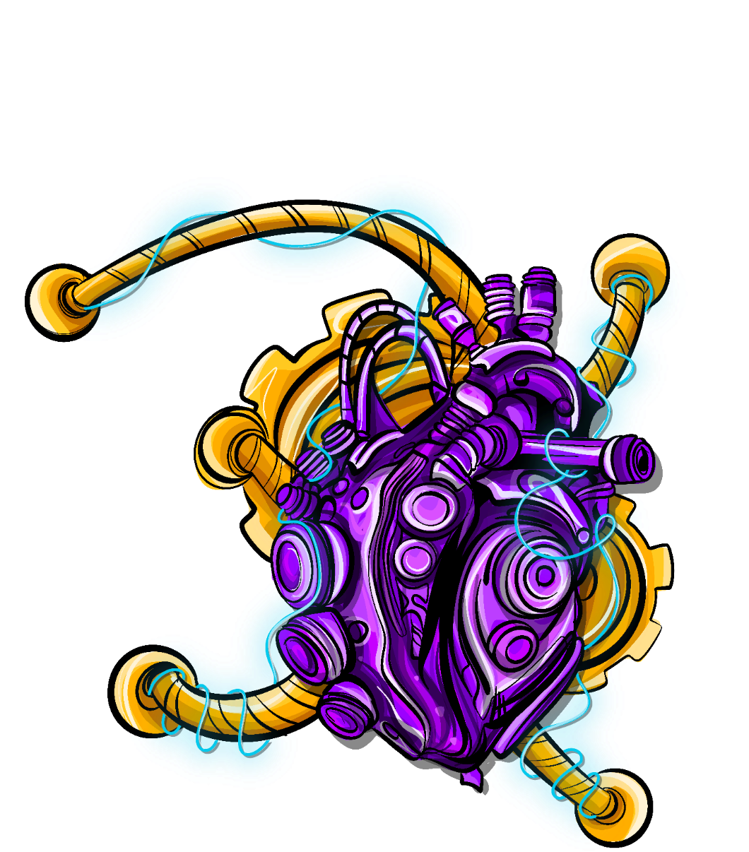




Казанский
Государственный
Медицинский
Университет
КАЗАНСКИЙ МЕДИЦИНСКИЙ СТАРТАП 3.0
TManatomy
[Наша платформа предназначена для студентов медицинских вузов Туркменистана. И нашей задачей является немного упростить учебу студентов в мед. вузе. Чтобы они могли получить доступную и бесплатную информацию, простым и понятным языком.]
СЕНТЯБРЬ-ДЕКАБРЬ 2024 Г.
Лидер проекта: [Бахар Эргешова]
ТРЕКЕР:
САЛАВАТ ГАЛЕЕВ
Notes:
Название проекта – краткое название проекта (например «DiaLAG+»)
Тема проекта – расшифровка темы в одном предложении (например, «Неинвазивная тест система легочной гипертензии»)

Slide 2
Проблемы
Houston, we have a problem!
В Туркменистане отсутствуют сайты или программы про анатомию которые облегчают обучение студентов. Существующий Российские решение во первых не работают у нас в стране, а во вторых они все на русском языке а нам нужно исключительно на туркменском. Студенты учат по методичке или по атласу которую предоставляет университет. Но никому не секрет насколько сложно даётся многим учить по учебнику. Лично мне легче учить по 3Д моделям и видео уроком. Это все не могут себе позволить студенты Туркменского Государственного медицинского университета.

Slide 3
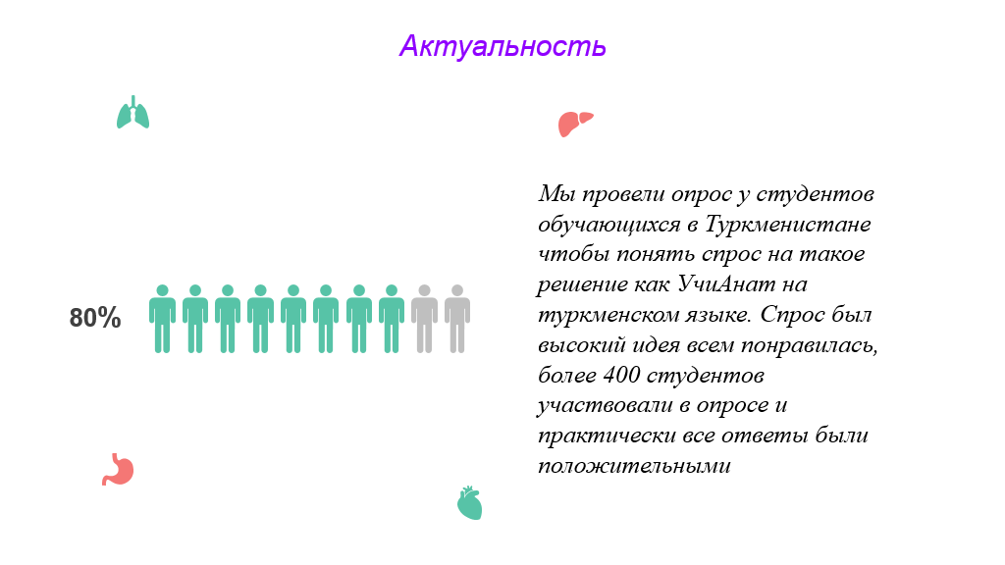
Решение/продукт
Что будет на этом сайте:
Анатомия
Видео уроки
3D модель человека
Тесты

Slide 4
Решение/Продукт
Сайт будет на подобии учиАната КГМУ но полностью на туркменском языке, так как в Государственном Медицинском Университете Туркменистана обучаются только на туркменском языке.
И что же там будеть?
01
Конспекты
Готовые конспекты по которым студенты могут подготовиться к парам .
02
Видеоуроки
Видео уроки с препаратами
03
3D модель человека
3 модель человека с описанием
04
Тесты
Тесты по пройденным темам для проверки

Slide 5
Конкурентный анализ
Конкурентами для нас в Туркменистане являются блогеры которые снимают блог про медицину
Учебники и атласы по которым занимаются студенты, которые объяснены сложным языком
.
Мы проверили и не нашли ни одного сайта или программы с 3д объяснением и видео уроками на туркменском языке. ​

Slide 6
Бизнес-модель
Подписка на сайт. Первый месяц пользования - бесплатно
5

Slide 7
В будущем
. Гистология
Биохимия
Физиология
И другие

Slide 8

Стратегический план
Техническая реализация
Исследование и анализ
Выбор платформы и технологии, разработка сайта.
05
Определение целей и задач проекта, анализ конкурентов, анализ целевой аудитории
04
03
02
Поддержка и развитие
01
Мониторинг и поддержка, аналитика и улучшение, продвижение.
Запуск и продвижение
Разработка концепции и дизайн
Запуск, финальное тестирование перед запуском, перенос сайта на рабочий сервер.
Описать структуру сайта, определить функционал, разработать визуальный стиль

Slide 9
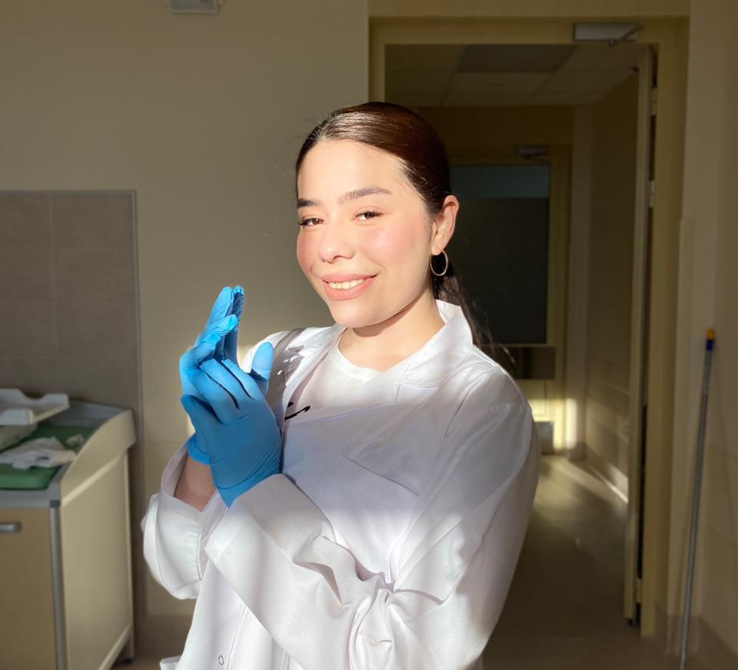

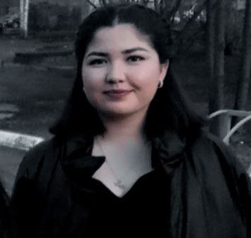
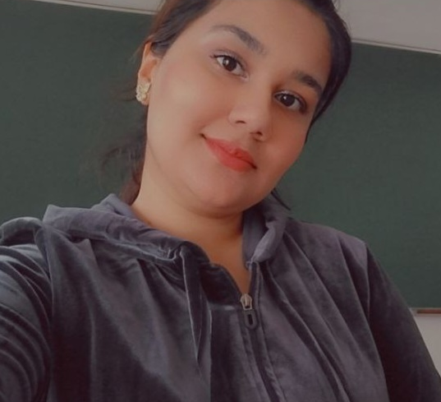
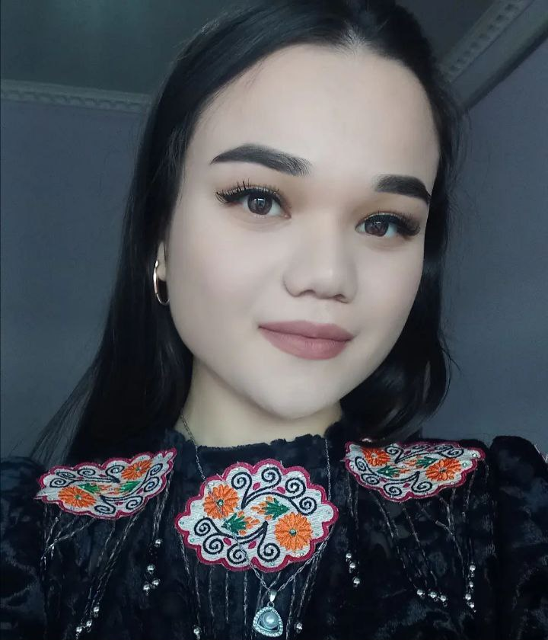
Команда
Эргешова Бахар
Оразова Айджерен
Ахмедова Арзыгуль
Арнаниязова Марал
Алиджанова Сельби
Лидер
Разработчик
baharaergeshewa@gmail.com
orazovaayjeren@mail.ru
arzygula153@gmail.com
maral.arnaniyazova@mail.ru
alidzhanovas@inbox.ru

Slide 10

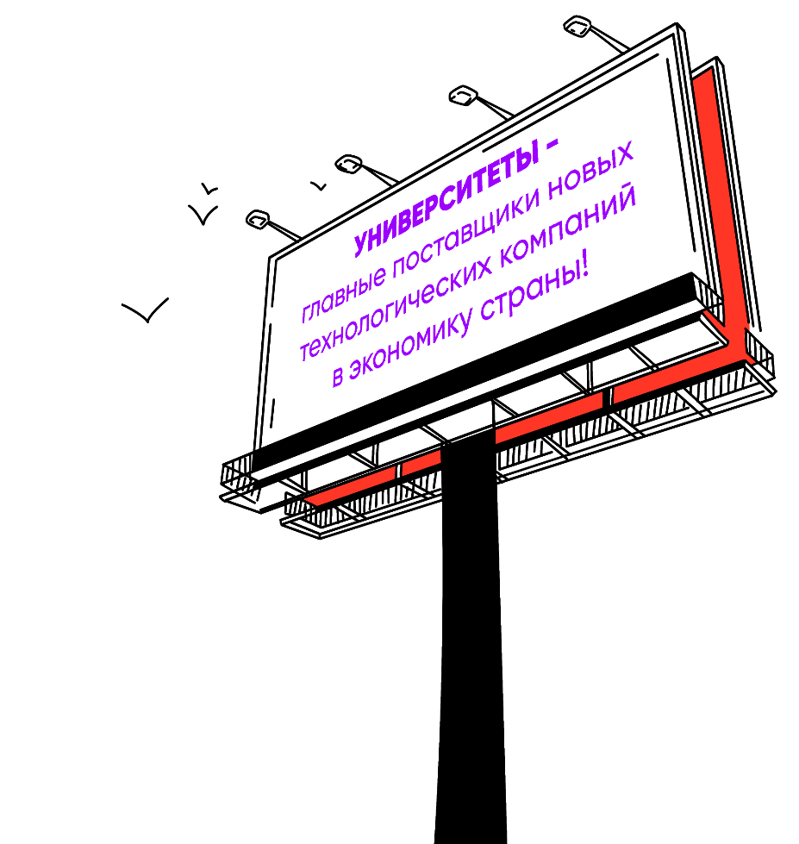

СПАСИБО!
    TManatomy
    Эргешова Бахар
    +79509489884

